Slide 1
旺欉 – 第一次(5/9)標記資料分析
羅紹賢 副工程師
創生處 技術加值 組
2022.06.06

Slide 2
大綱
標記資料說明
分析結果
發現問題

Slide 3
標記資料說明
生產日期
111/5/9，首錠起時14:51
生產內容
模組編號CAR09-19，一錠兩段(6米+6.5米)

Slide 4
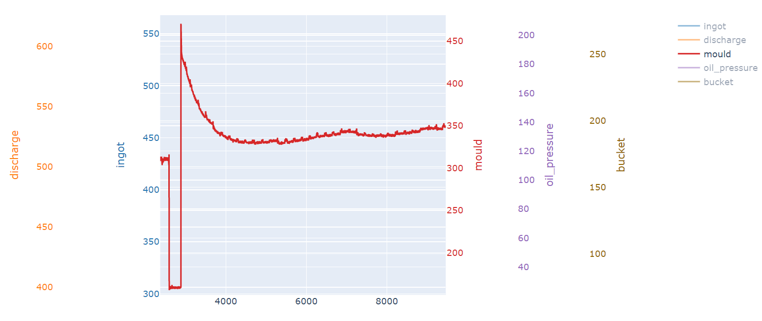
分析結果
剛換完模具，溫度約425度
若持續生產，將緩慢地升至350度
模具溫度降至穩定(330度)，約需20分鐘
問題1：依CAR09生產時模具溫度的設定，上圖所示之趨勢是否存有疑慮？

Slide 5
分析結果
剛換完模具，溫度約425度
若持續生產，約花費90分鐘
緩慢地升至350度
模具溫度降至穩定(330度)，
約需20分鐘
問題1：依CAR09生產時模具溫度的設定，上圖所示之趨勢是否存有疑慮？
...

Slide 6
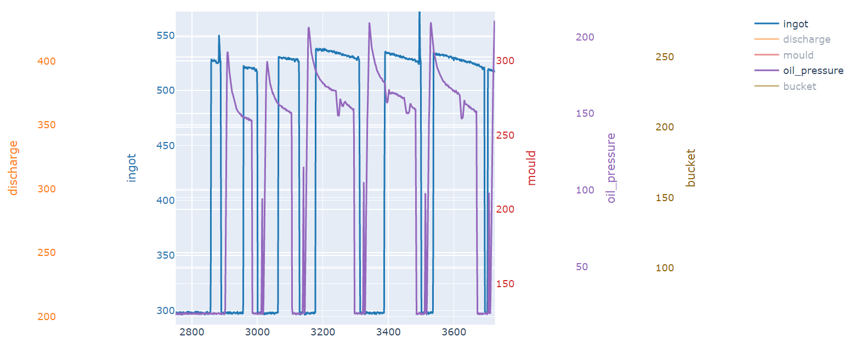
分析結果
此為首錠之擠錠溫度起始處(首錠起時為14:51)
錠1
錠2
擠錠過程中油缸壓力出現異常?起伏
擠錠過程中油缸壓正常?起伏
問題2：首錠前又多生產的兩錠(錠1、錠2)，是何原因？(更換模具或其他…)
問題3：油缸壓力於擠錠過程中出現不穩定的起伏是否正常？

Slide 7
分析結果
此為首錠之擠錠溫度起始處
(首錠起時為14:51)
擠錠過程中油缸壓力出現異常?起伏
錠1
錠2
擠錠過程中油缸壓正常?起伏
問題2：首錠前又多生產的兩錠(錠1、錠2)，是何原因？(更換模具或其他…)
問題3：油缸壓力於擠錠過程中出現不穩定的起伏是否正常？
...

Slide 8
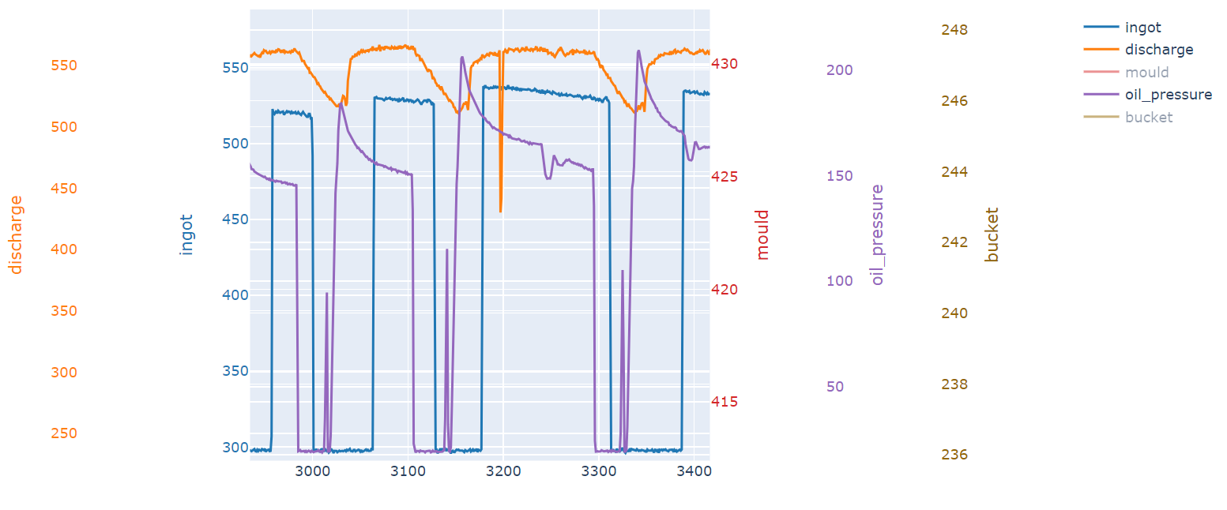
分析結果
出料溫度生產過程中驟降
需注意：現場人員於走動過程中，偶有行經感測器偵測方向之時，造成感測器偵測數據驟變

Slide 9
分析結果
出料溫度生產過程中驟降
需注意：現場人員於走動過程中，偶有行經感測器偵測方向之時，造成感測器偵測數據驟變
...

Slide 10
發現問題
同一鋁錠資料無法依段數切分開來
目前切分手法步驟：
將單一鋁錠的資料切分出來
單一鋁錠資料分布在不同的時間段(如擠錠前會產出擠錠溫度資料，而開始擠錠後才產出出料溫度資料)
依照一錠N段切分單一鋁錠資料
舉例：若一錠兩段，4米+6米，則前40%資料代表第一段，後60%代表第二段的資料。
問題：不論分成幾段，頭(幾)段的趨勢明顯與其他段不同。下頁以一錠兩段來做說明

Slide 11
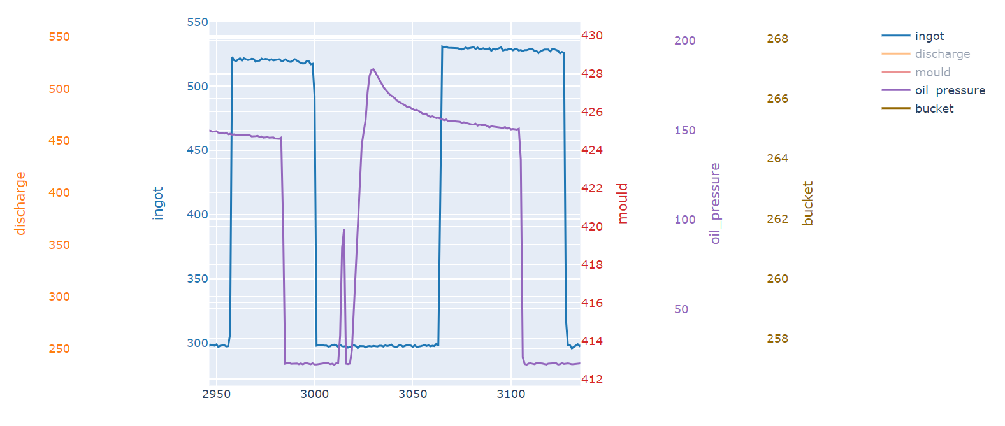
問題說明
情況：一錠兩段
擠錠溫度首段與末段較無差異
首段擠錠溫度
末段擠錠溫度
油缸壓力手段與末段差異較大

Slide 12
問題說明
情況：一錠兩段會有兩個品質結果，不利於數據分析
解法：不論一錠被切割成幾段，單一錠須歸納為單一品質結果。
(以一錠兩段而論)即有AA、AB、AC、BB、BC、CC，共六大類
擠錠溫度首段與末段較無差異
油缸壓力手段與末段差異較大
首段擠錠溫度
末段擠錠溫度

